Slide 1
Anatomia globului ocular si anexelor

Slide 2
Globul ocular
Structura sferica
Reprezinta partea periferica a analizatorului vizual
Alcatuit din 3 tunici
Prezinta in interior 3 camere
Are 4 medii transparente

Slide 3
Tunicile globului ocular sunt:
- tunica externa (cornee si sclera)
- tunica medie (uvee)
- tunica interna (retina)
Camerele globului ocular sunt:
- camera anterioara
- camera posterioara
- vitrosul
Mediile transparente ale globului ocular sunt:
- corneea
- umoarea apoasa
- cristalinul
- vitrosul

Slide 4
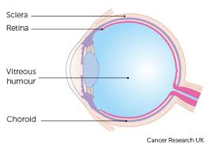

Slide 5
Tunica externa este alcatuita din cornee (1/6 anterioara) si sclera (5/6 antero-posterioare)
Corneea:
- partea anterioara a globului ocular
- Transparenta (mediu transparent)
- avasculara
- bine inervata senzitiv (n. V, ramura oftalmica)
- putere dioptrica de 42 D – lentila de tip menisc, cu fata anterioara convexa si putere 48D si fata posterioara concava si putere -6D

Slide 6
Sclera (sau sclerotica sau albul ochiului):
- structura cea mai rezistenta a globului ocular, alcatuita din fibre elastice
- opaca, alb-sidefie
- slab vascularizata
- da insertie muschilor extrinseci ai globului ocular
- strabatuta de orificii pentru vase (artere ciliare posterioare, vene vorticoase)
- are functie de protectie pentru celelalte structuri
- confera elasticitate globului
- jonctiunea dintre cornee si sclera se numeste limb sclero-corneean

Slide 7
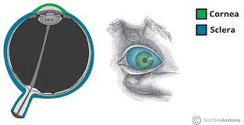

Slide 8
Tunica medie (tunica vasculara sau uveea) este alcatuita din iris (anterior), corp ciliar (portiunea mijlocie) si coroida (portiunea posterioara)
Irisul:
- diafragm pigmentat (mai mult sau mai putin, in functie de fototip), bine vascularizat si inervat
- regleaza cantitatea de lumina ce patrunde in ochi
- Central are un orificiu numit pupila
- are doi muschi sub control vegetativ: m. sphincter (fibre circulare, ce strange pupila – mioza, sub control parasimpatic) si m. dilatator (fibre radiare, ce dilata pupila – midriaza, sub control simpatic)

Slide 9
Corpul ciliar
- alcatuit din doua parti: pars plicata si pars plana
- partea plicaturata are in structura muschiul ciliar, cu rol in acomodatie (sub control vegetativ) si procesele ciliare, structuri cu forma in deget de manusa, al caror epiteliu secretor produce umoarea apoasa (mediu transparent si rol in hranirea corneei avasculare); intre degetele de manusa se insera ligamentul suspensor (sau zonul Zinn), care face legatura intre muschiul ciliar si capsula cristaliniana, cu rol in acomodatie si de mentinere a cristalinului in loja sa
- partea plana nu are functii specific, ea serveste drept abord in chirurgia vitreo-retiniana

Slide 10
Coroida
- partea posterioara a uveei
- intens vascularizata si pigmentata
- rol de camera obscura pentru retina
- vascularizeaza 3 din cele 10 straturi ale retinei

Slide 11
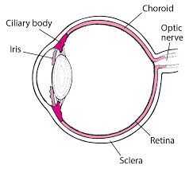

Slide 12
Tunica interna (sau tunica nervoasa sau retina)
- 10 straturi (epiteliul pigmentar retinian, stratul celulelor fotoreceptoare, membrana limitanta externa, stratul nuclear extern, stratul plexiform extern, stratul nuclear intern, stratul plexiform intern, stratul celulelor ganglionare, stratul fibrelor nervoase, membrana limitanta interna)
- locul unde stimulul luminos se transforma in influx nervos (celulele fotoreceptoare: cu con, pentru vederea diurnal si cu bastonas pentru vederea nocturna)
- majoritatea celulelor sunt neuroni – considerata o prelungire anterioara a SNC (“oglinda creierului”)
- Stratul fibrelor nervoase da nastere nervului optic (la nivelul capului nervului optic nu exista cellule fotoreceptoare, zona ce produce in campul vizual para oarba)
- vascularizata de artera centrala a retinei ! 7 straturi interne! (intra in glob prin acelasi foramen ca si nervul optic), care se divide in 4 ramuri; sangele venos este colectat de vena centrala a retinei; restul de 3 straturi externe sunt vascularizate din coroida
- imaginea care se formeaza pe retina este reala, mai mica si rasturnata
- anatomic incepe la orra serrata, zona de jonctiune cu pars plana a corpului ciliar
- zona centrala a retinei se numeste macula lutea (pata galbena); in centrul maculei se gaseste o depresiune, foveea centralis, unde acuitatea vizuala este maxima
- in fovee se gasesc numai cellule cu con, pe masura ce ne indepartam de aceasta incep sa apara celulele cu bastonas si sa scada celulele cu con, astfel ca in proximitatea orrei serrata avem numai cellule cu bastonas

Slide 13
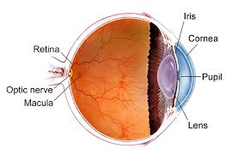

Slide 14
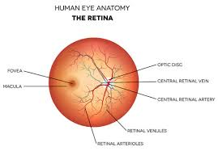

Slide 15
Camerele globului ocular
Camera anterioara
- delimitata anterior de cornee si posterior de iris
- plina cu umoare apoasa
- in periferie delimiteaza impreuna cu irisul unghiul camerular sau unghiul camerei anterioare, aici situandu-se trabeculul, structura buretoasa cu rol in eliminarea umorii apoase

Slide 16
Camera posterioara
- delimitata anterior de iris, posterior de cristalin si zonula Zinn si lateral de pars plicata
- aici se produce umoarea apoasa
- considerata de unii autori drept un spatiu virtual
Circuitul umorii apoase:
- secretata de procesele ciliare in camera posterioara
- trece prin pupila in camera anterioara
- paraseste globul ocular prin trabecul, ajunge in canalul Schlemm si se varsa in final in venele episclerale, ajungand in circulatie

Slide 17
Vitrosul
- mediu transparent
- avascular
- fara inervatie
- fara putere refractiv
- consistenta gelatinoasa
- ocupa polul posterior al globului ocular
- da sfericitate globului

Slide 18
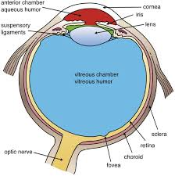

Slide 19
Cristalinul
- mediu transparent
- avascular (in viata intrauterine cristalinul este vascularizat!)
- fara invervatie
- continut in capsula cristaliniana, continutul este considerat non-self de catre sistemul imun
- putere dioptrica de 20 D
- lentila biconvexa (fata anterioara 12 D, fata posterioara 8 D)
- impreuna cu zona Zinn si muschiul ciliar este implicat in procesul acomodatiei

Slide 20
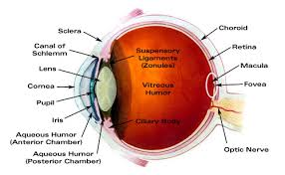

Slide 21
Anexele globului ocular
Conjunctiva
Muschii extrinseci
Aparatul lacrimal
Pleoapele

Slide 22
Conjunctiva
- membrana vascularizata ce acopera suprafata sclerei, dar se opreste la limbul sclero-corneean (conjunctiva bulbara)
- se continua pe fata interna a pleoapelor (conjunctiva palpebrala sau tarsala)
- trecerea de la conjunctiva bulbara la cea tarsala se face prin cele doua funduri de sac conjunctivale, superior si inferior (conjunctiva forniceala)
- permite miscarile globului ocular
- contine numeroase glande de mici dimensiuni (nu se pot vedea cu ochiul liber), a caror secretie intra in componenta filmului lacrimal

Slide 23
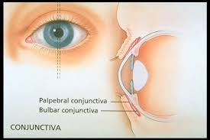

Slide 24
Muschii extrinseci ai globului ocular
- sunt in numar de 6: 4 drepti (medial, lateral, superior, inferior) si 2 oblici (superior si inferior)
- se insera pe sclera
- muschi striati, sub control somatic
- dreptul lateral este inervat de n. VI (abducens sau oculomotorul extern)
- oblicul superior este inervat de n. IV (trohlear)
- oblicul inferior, dreptii superior, medial, inferior sunt inervati de N. III (oculomotorul comun)
- dreptul lateral duce globul in abductie; dreptul medial produce adductie
- dreptul superior duce globul in supraductie; dreptul inferior produce infraductie
- oblicul superior duce globul in jos si in afara; oblicul inferior duce globul in sus si in afara

Slide 25
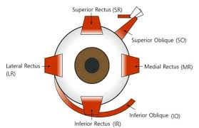

Slide 26
Aparatul lacrimal
Este alcatuit din doua componente, componenta de secretie si componenta de excretie
Componenta de secretie
- formeaza filmul lacrimal
- componenta principala este glanda lacrimala, situata in fosa glandei lacrimale din osul frontal, in unghiul extern
- exista numeroase glande diseminate pe suprafata conjunctivei care contribuie si ele la secretia lacrimala (Krause, Zeiss, Moll, Meibomius)
- functia filmului lacrimal este de a mentine suprafata oculara umectata in permanenta, in lipsa acestuia corneea s-ar ulcera
- asigura oxigenul pentru epiteliul corneean

Slide 27
Componenta de excretie
- denumita si calea lacrimala, are rol de a indeparta excesul de lacrimi de pe suprafata oculara
- alcatuita din: punctele lacrimale superior si inferior, canaliculii lacrimali superior si inferior, sacul lacrimal, ductul lacrimonazal
- de pe suprafata oculara, lacrimile ajung in unghiul intern al ochiului, unde se afla cele doua puncte lacrimale, trec prin acestea in canaliculi lacrimali si sunt stocate in sacul lacrimal; periodic, de aici se elimina prin ductul lacrimonazal in meatul nazal inferior

Slide 28
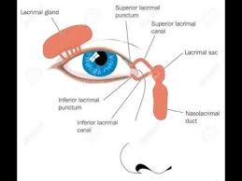

Slide 29
Pleoapele
- cate doua pentru fiecare ochi: pleoapa superioara si pleoapa inferioara
- acoperite de tegument (cel mai subtire din organism)
- sub tegument nu exista tesut conjunctiv subcutanat!
- sub tegument se gaseste muschiul orbicular al ochiului, care se insera prin intermediul ligamentelor cantale la nivel osos, formand cantusurile (medial si lateral); actiunea muschiului determina inchiderea pleoapelor; invervat de n. VII (facial)
- sub muschiul orbicular se gaseste tarsul, care este structura de rezistenta a pleoapelor, captusit pe fata interna de conjunctiva tarsala; la nivelul pleoapei superioare, la capatul proximal al tarsului se insera aponevroza muschiului ridicator al pleoapei, a carei functie este aceea de a deschide fanta palpebrala; este inervat de n. III
- functiile pleoapelor: de protectie, intinderea filmului lacrimal, functie de pompa – impingerea lacrimilor spre unghiul intern, unde se gaseste calea lacrimala

Slide 30
